Slide 1

汉 语（ 上）Chinese Ⅰ
刘 晶 Liú Jīng

Slide 2
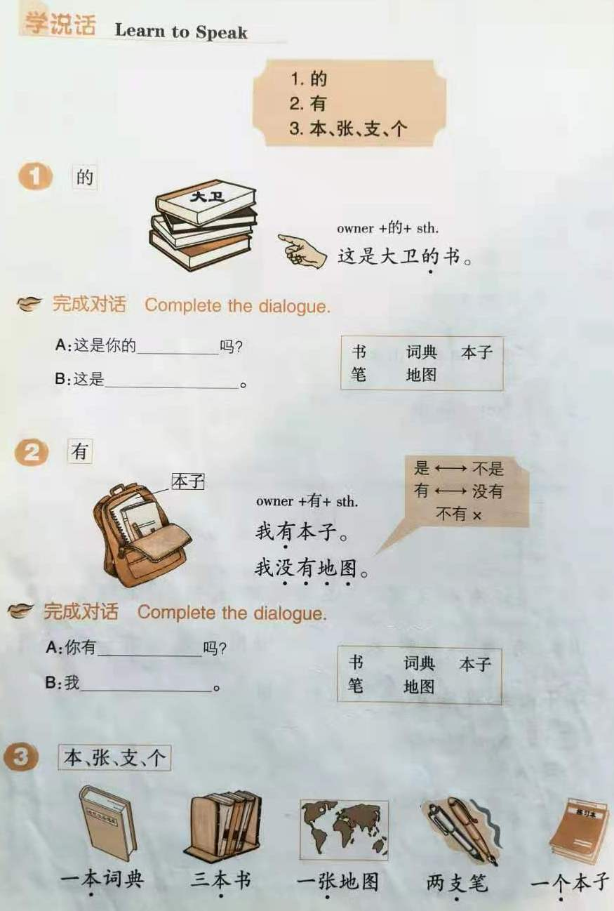
第2课 这是安妮的地图
复 习
书 词典 地图 本子 笔
这是 你的 …… 吗？
不是。这是 …… 的 …… 。
安妮有……吗？
她没有……。大卫有…… 。

Slide 3
第2课 这是安妮的地图
复 习
安妮有（ ）（ ）笔，大卫有（ ）（ ）本子。他们（ ）（ ）词典，山本有两（ ）词典。我有一（ ）地图，安妮（ ）有（ ）（ ）（ ）（ ）。这不是我的（ ）（ ），是安妮的地图。
我的my/mine 你的your/yours 我们的our/ours
你们的your/yours 他的his 她的her/hers 它的its 他们的their/theirs

Slide 4
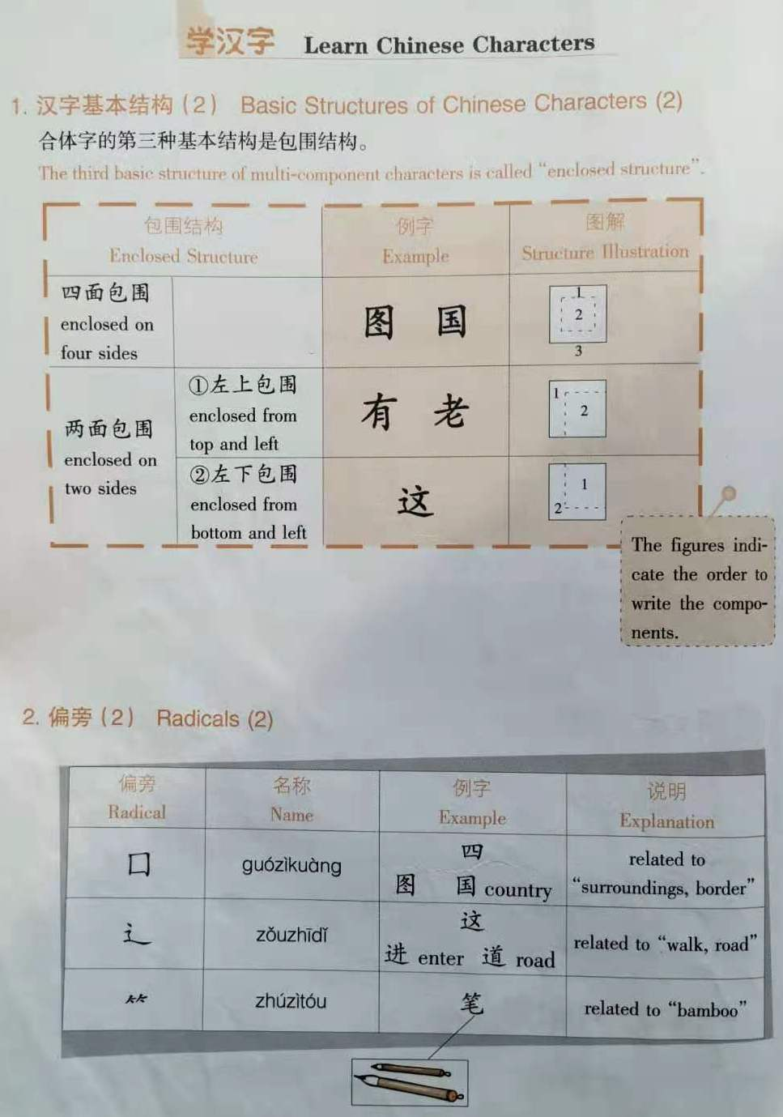

第2课 这是安妮的地图

Slide 5
第2课 这是安妮的地图

Slide 6
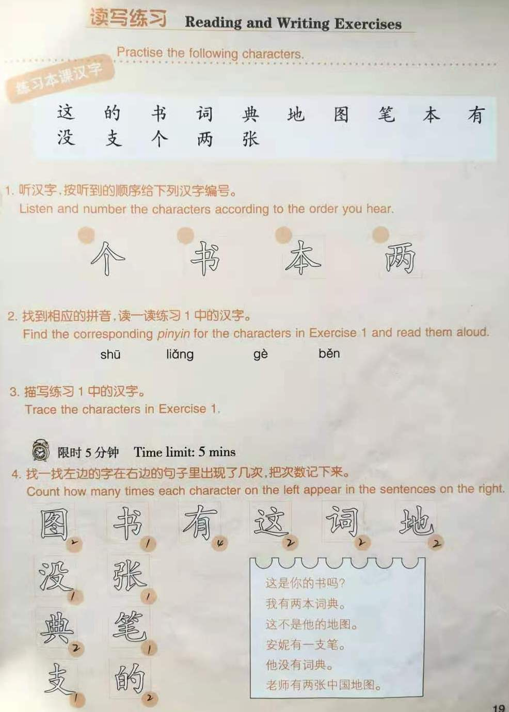

第2课 这是安妮的地图

Slide 7
第2课 这是安妮的地图

Slide 8
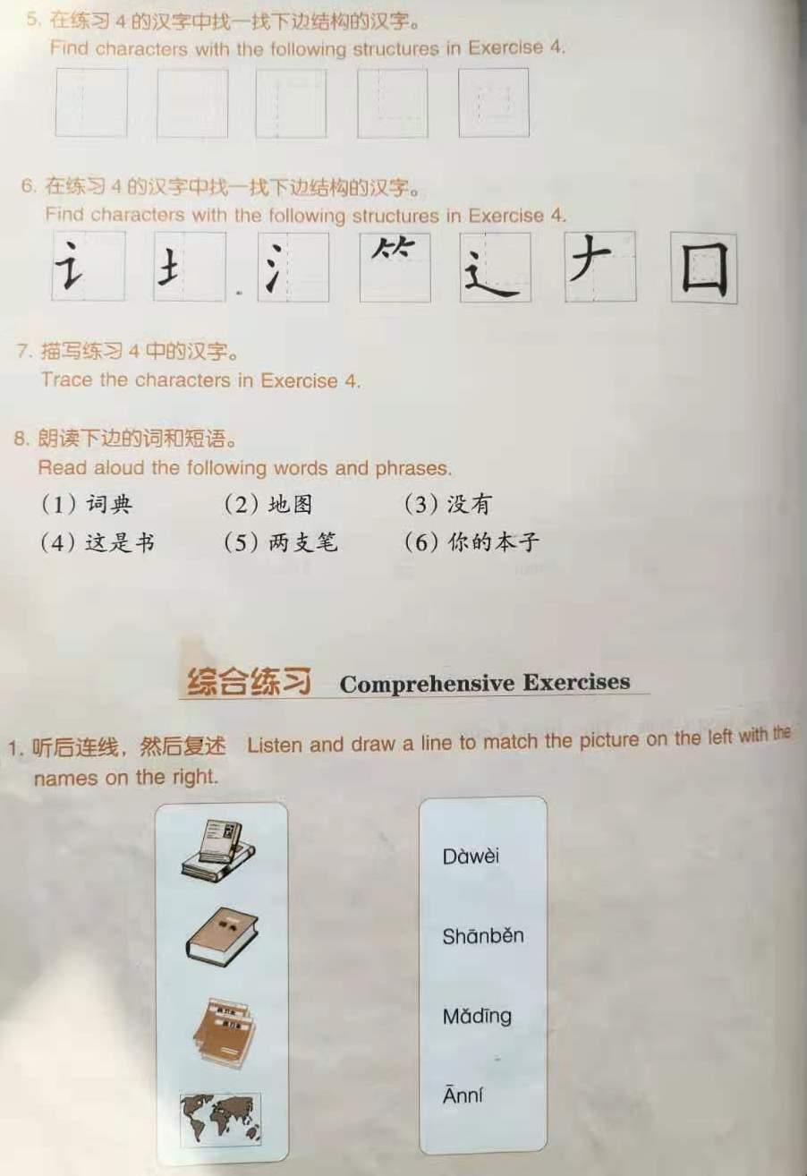
第2课 这是安妮的地图

Slide 9









的
第2课 这是安妮的地图
图 书 有 这 词 地 没 张 典 笔 支 的

Slide 10
第2课 这是安妮的地图

Slide 11
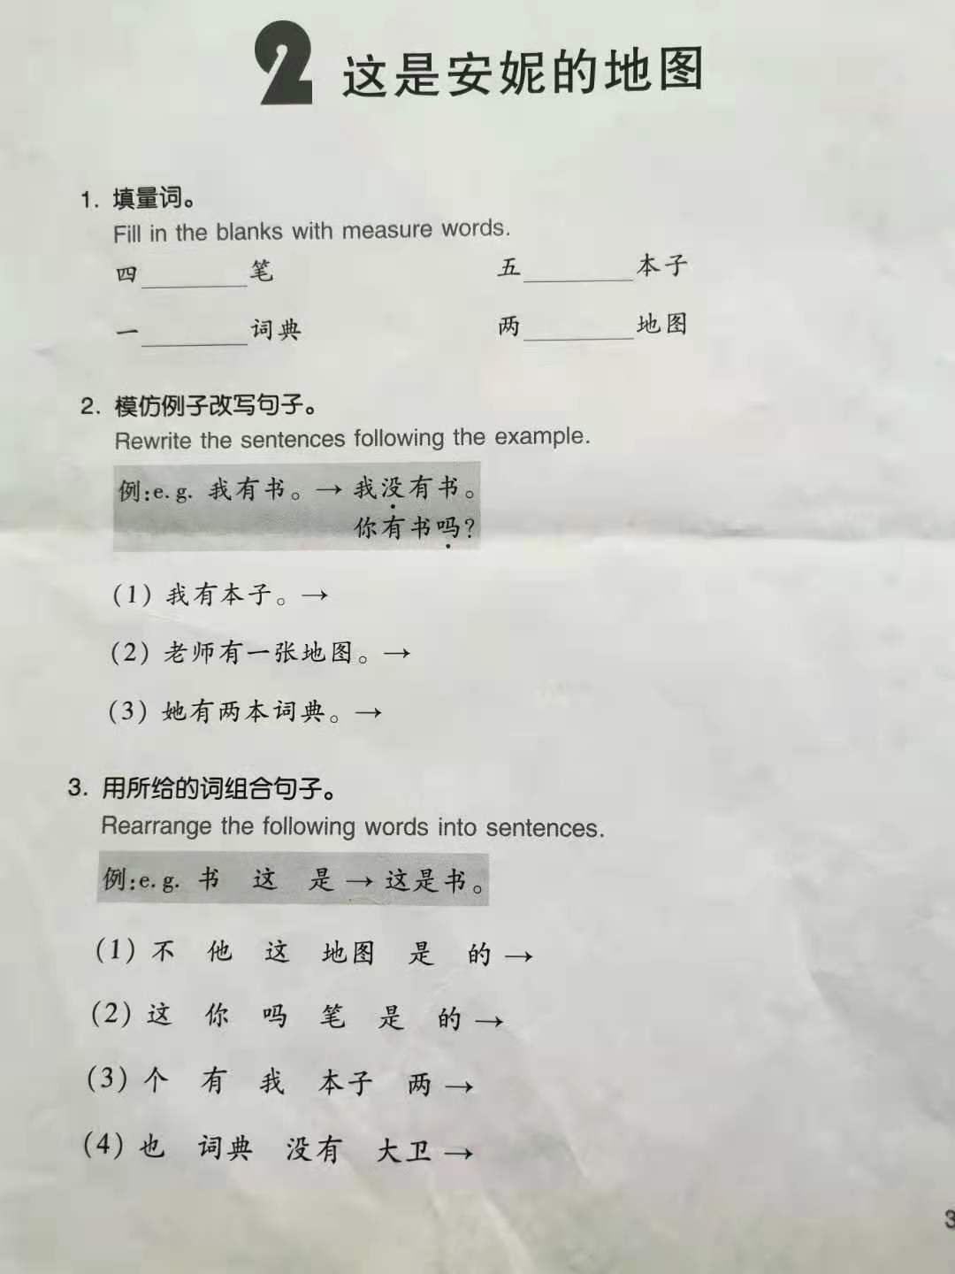
第2课 这是安妮的地图

Slide 12
第2课 这是安妮的地图

Slide 13
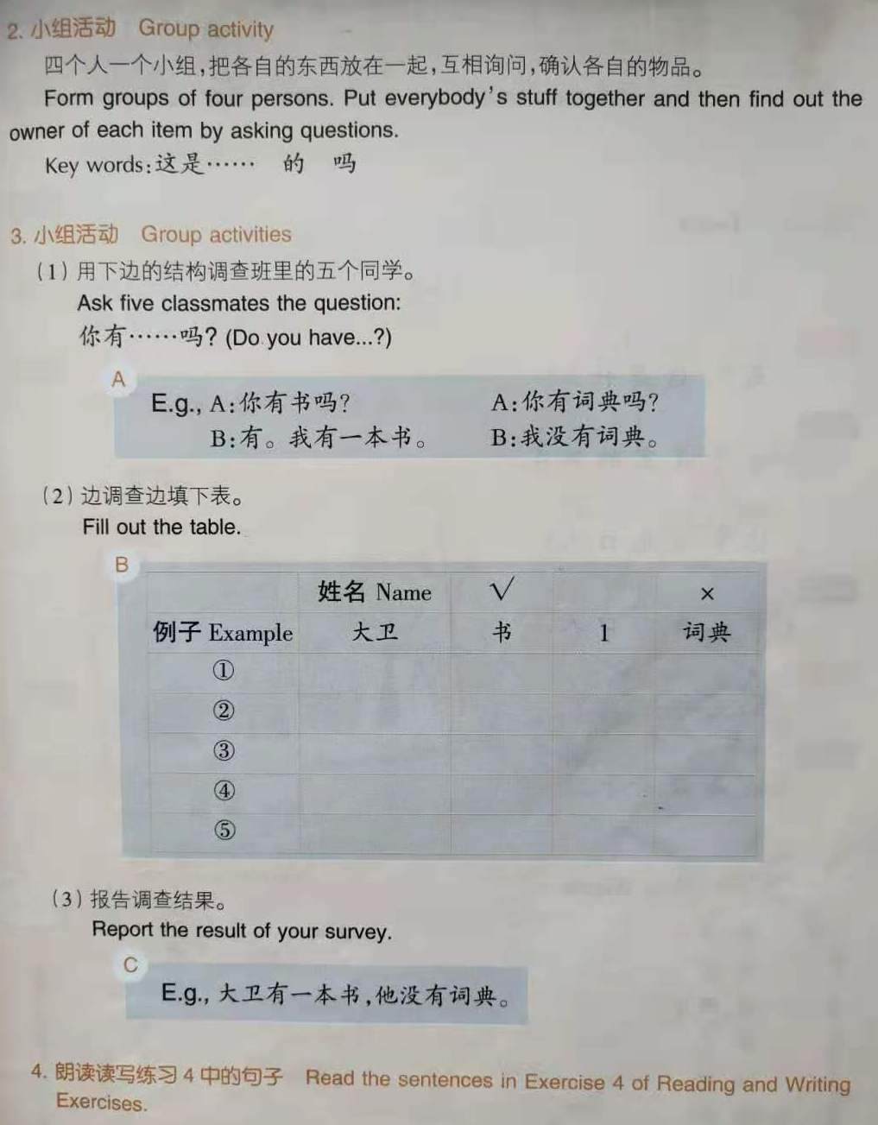
第2课 这是安妮的地图

Slide 14
第2课 这是安妮的地图

Slide 15
※ 作业 ※
背诵课文和生词
Recite the text and the words.
完成练习册
Finish the work sheet.
小组活动
Group activities.

